Slide 1
GAME
CATCH BOOM

Slide 2

Ý tưởng
Từ game billiard hay bật bóng nảy nên đã nảy ra ý tưởng cho game như này.

Slide 3
Công cụ lập trình:
Từ framework có sẵn của công ty
IDE: Visual studio 2019

Slide 4

Nội dung game:
Sẽ chọn vị trí cho bức tường mà mình tính toán sao cho bom nảy vào đúng bức tường

Slide 5

Menu:
Trong game
Slidehood.com

Slide 6

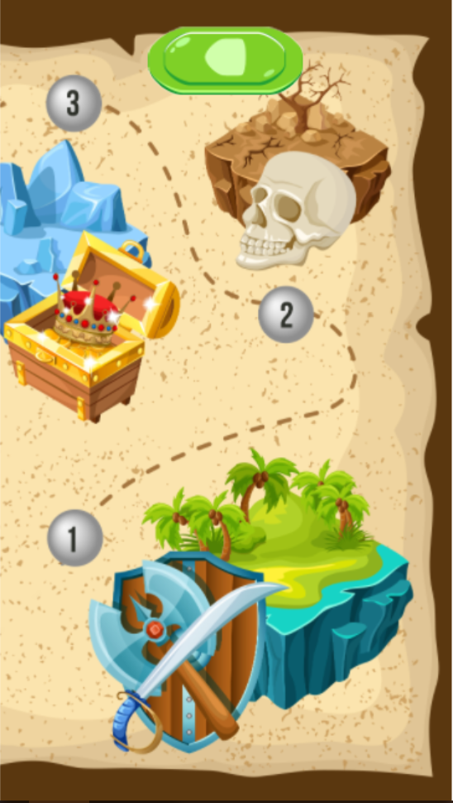
.
Credit
Level Map

Slide 7


Slidehood.com
Các level
.

Slide 8
Nhược điểm của game:
- Game còn nhiều lỗi, thiếu sót và về cách chơi

Slide 9
THANKS FOR LISTENING

